Slide 1

TIẾT 7 - BÀI 3: PHONG TRÀO VĂN HÓA PHỤC HƯNG VÀ CẢI CÁCH TÔN GIÁO

Slide 2
3. Phong trào Cải cách tôn giáo

Slide 3
3. Phong trào Cải cách tôn giáo
Tôn giáo là hệ thống niềm tin, tín ngưỡng của con người vào thần linh, chúa, hay các lực lượng siêu nhiên.
Tôn giáo thường có:
Giáo lý (những điều dạy dỗ, niềm tin).
Nghi lễ (cách thờ cúng, cầu nguyện).
Tổ chức (giáo hội, nhà thờ, chùa, đền…).
- ảnh hưởng đến đời sống tinh thần và văn hoá xã hội.
Cải cách tôn giáo là phong trào cải tổ đạo Thiên Chúa ở châu Âu vào thế kỉ XVI.
Nguyên nhân: Giáo hội Công giáo La Mã lúc đó nhiều tiêu cực (tham nhũng, xa hoa, buôn bán chức sắc...).

Slide 4
3. Phong trào Cải cách tôn giáo
a, Nguyên nhân bùng nổ
b, Nội dung cơ bản
c, Tác động

Slide 5
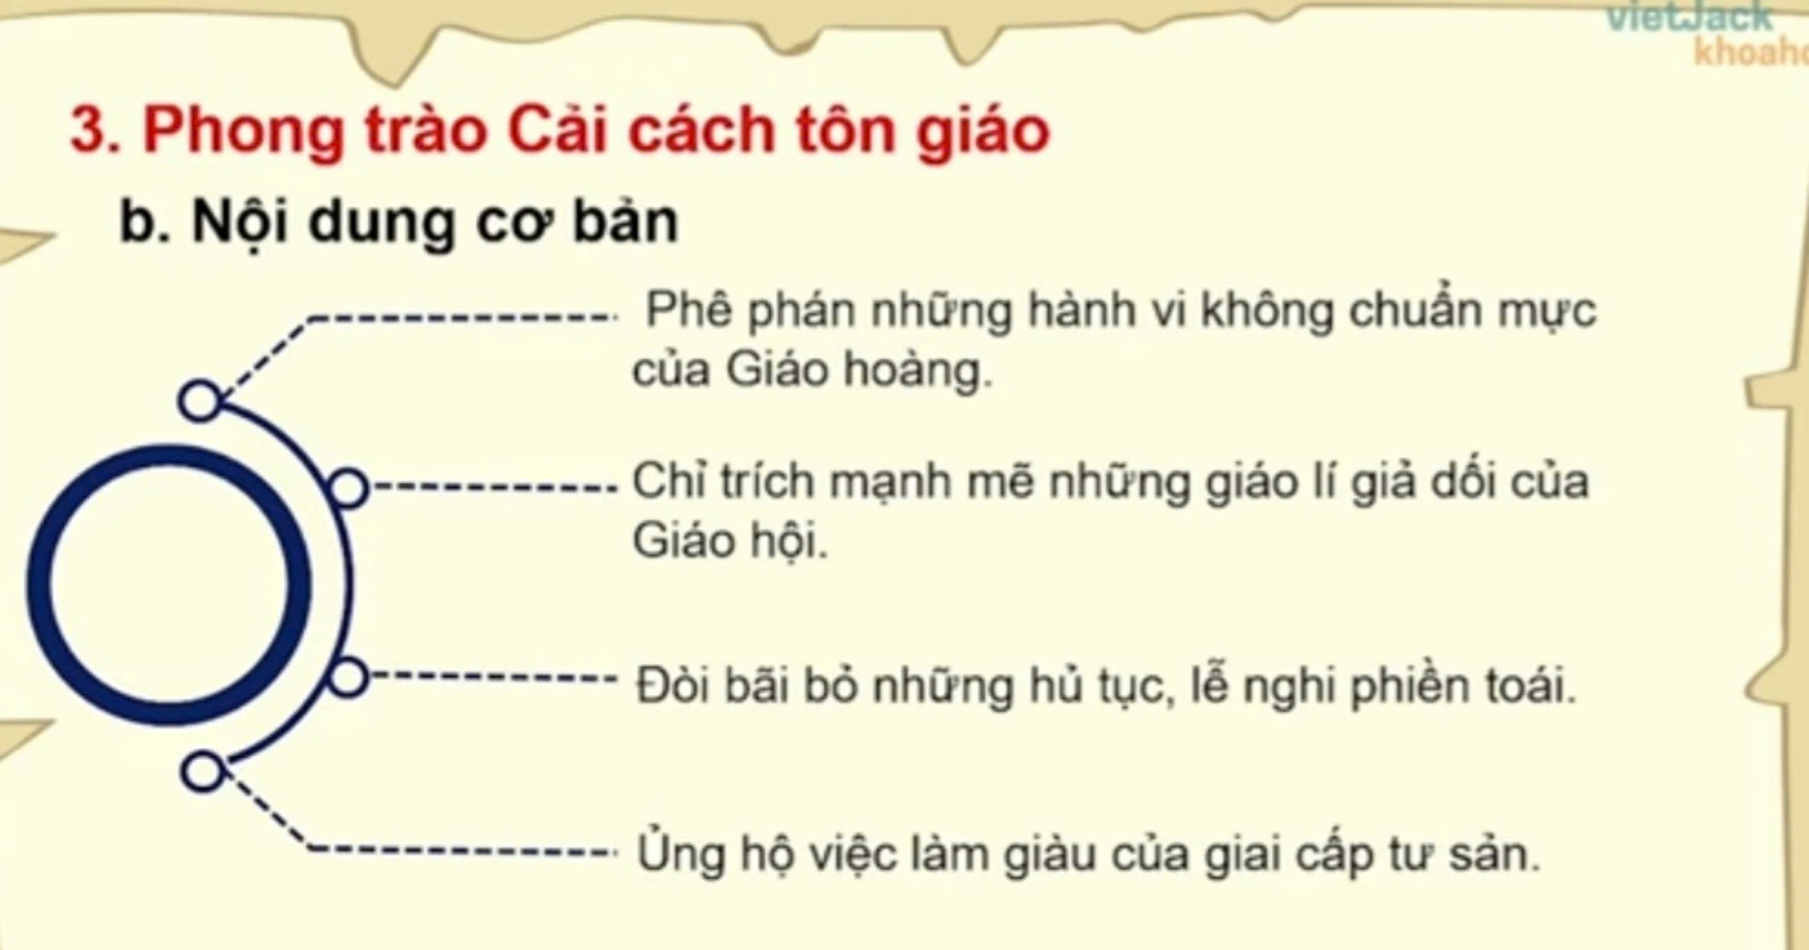

Slide 6
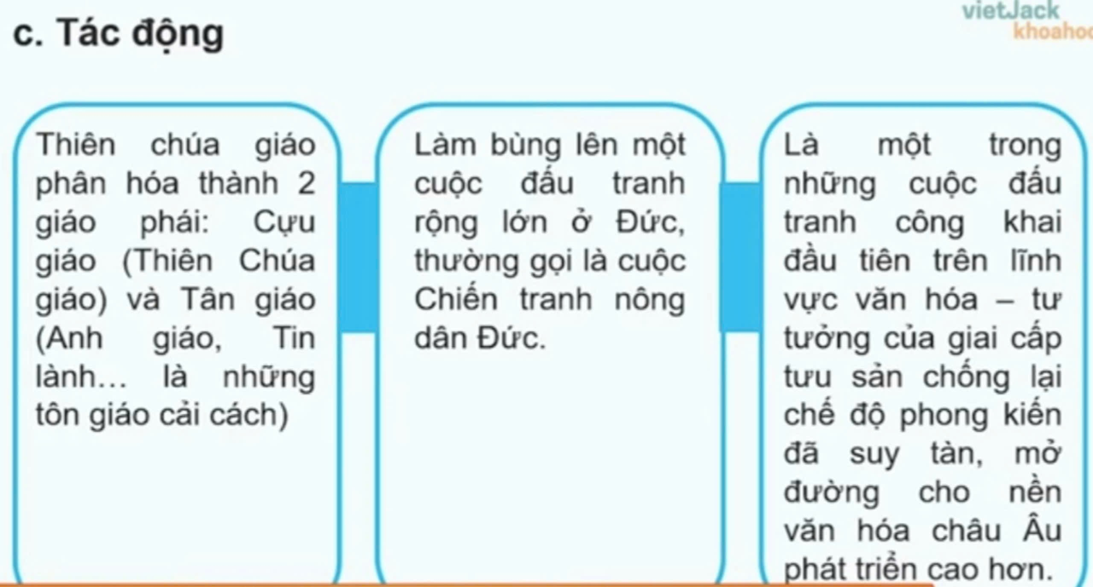

Slide 8
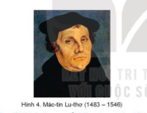
Nhân vật lịch sử
3. Phong trào Cải cách tôn giáo
- Mác-tin Lu-thơ là một tu sĩ, đồng thời là Giáo sư ở Trường Đại học Vit-len-béc (Đức). Lu-thơ căm ghét giáo sĩ được phép bán “thẻ miễn tội”…

Slide 9
3. Phong trào Cải cách tôn giáo
a, Nguyên nhân bùng nổ
nhữngĐến thế kỉ XVI, Giáo hôi Thiên Chúa giáo ngày càng có xu hướng cản trở sự phát triển của giai cấp tư sản.
-> bùng nổ phong trào Cải cách tôn giáo.
b, Nội dung cơ bản
- Phê phán những hành không chuẩn mực Giáo hoàng.
- Chỉ trích mạnh mẽ những giáo lí giả dối của Giáo hội
- Đòi bãi bỏ những hủ tục, lễ nghi phiền toái.
- Ủng hộ việc làm giàu của giai cấp tư sản.
c, Tác động
Các thế lực bảo thủ đã đàn áp những người theo Tân giáo dẫn đến tình trạng bất ổn trong xã hội Tây Âu TK XVI - TK XVII và châm ngòi cho cuộc chiến tranh nông dân ở Đức năm 1524.

Slide 10
Câu 1. Quê hương của phong trào văn hoá Phục hưng là ở nước nào?
A. Mĩ. B. Anh. C. Pháp. D. I-ta-li-a.
Câu 2. Sự kiện nào được coi là cuộc đấu tranh công khai đầu tiên trên lĩnh vực văn hoá, tư tưởng của giai cấp tư sản chống chế độ phong kiến lỗi thời?
A. Phong trào cải cách tôn giáo. B. Phong trào văn hoá Phục hưng.
C. Các cuộc phát kiến địa lí. D. Các cuộc cách mạng công nghiệp.

Slide 11
Câu 3. Bằng những tác phẩm của mình, các nhà Văn hóa Phục hưng đã
A. tuyên truyền giáo lí của Thiên Chúa giáo.
B. ca ngợi công lao của các vị Hoàng đế.
C. củng cố sự tồn tại của chế độ phong kiến.
D. lên án gay gắt Giáo hội Thiên Chúa giáo.
Câu 4. Do tác động của Cải cách tôn giáo, Thiên Chúa giáo phân hóa thành hai giáo phái mới là: Cựu giáo ( Thiên Chúa giáo) và
A. đạo Cao Đài. B. đạo Hoà Hảo.
C. Tân giáo (Anh giáo, Tin Lành…). D. Jai-na giáo.

Slide 12
Câu 5. Phong trào văn hoá Phục hưng được đánh giá là một “cuộc cách mạng tiến bộ vĩ đại” bởi vì đã
A. mở ra những con đường mới, vùng đất mới và nhận thức mới.
B. mở rộng thị trường thế giới, thúc đẩy hàng hải quốc tế phát triển.
C. làm bùng nổ phong trào nông dân chống lại Giáo hội phong kiến.
D. mở đường cho sự phát triển cao hơn của văn hoá châu Âu và nhân loại.
Văn hoá Phục hưng có nhiều thành tựu nổi bật, có nhiều đóng góp cho kho tàng văn hoá nhân loại, vượt trội hơn hẳn thời kì phong kiến lạc hậu ở châu Âu nên được đánh giá là cuộc cách mạng tiến bộ vĩ đại.

Slide 13
Câu 6. Chân lí khoa học về thiên văn nào do Cô-péc-ních và Ga-li-lê đưa ra nhưng bị Giáo hội phong kiến cấm lưu truyền?
Mặt Trời quay quanh Trái Đất.
B. Trái Đất quay quanh Mặt Trời.
C. Trái Đất đứng yên không chuyển động.
D. Trái Đất là trung tâm của Thái Dương hệ.
Đáp án đúng là: B
- Cô-péc-ních và Ga-li-lê đã đưa ra quan điểm: Trái Đất chuyển động quanh trục và quay xung quanh Mặt Trời. Trong khi đó, Giáo hội Thiên Chúa cho rằng: Trái Đất là trung tâm của vũ trụ, các hành tinh khác, kể cả Mặt Trời cũng quay quanh Trái Đất.
=> Do đó, quan điểm của Cô-péc-ních và Ga-li-lê bị Giáo hội phong kiến cấm lưu truyền.

Slide 14
Câu hỏi trắc nghiệm:
Đan – tê là ai?
A. Người lái buôn.
B. Người mở đầu phong trào Văn hóa Phục hưng.
C. Hoàng đế đầu tiên của I-ta-li-a
D. Hoàng đế cuối cùng của I-ta-li-a.

Slide 15

LUYỆN TẬP

Slide 16
HOÀN THÀNH PHIẾU HỌC TẬP THEO MẪU SAU
Các nhà Văn hóa Phục hưng | Lĩnh vực | Tác phẩm/Công trình tiêu biểu
M.Xéc-van-tét
W.Sếch-xpia
Lê-ô-na đơ Vanh-xi
N.Cô-péc-nic
G.Ga-li-lê

Slide 17
Câu 2: Vẽ sơ đồ tư duy thể hiện những nét chính của phong trào Cải cách tôn giáo.

Slide 18
Vận dụng
Nhiệm vụ:
- Sưu tầm tư liệu từ Internet và sách, báo để giới thiệu về một công trình/tác phẩm/nhà văn hóa thời Phục hưng mà em ấn tượng nhất.

Slide 19
HẾT

